Slide 1

Оценка предпринимательской активности хозяйствующих субъектов (на примере молочнопродуктовой цепочки)
ВНИОПТУСХ –филиал ФНЦ ВНИИЭСХ
Родионова Ольга Анатольевна
д.э.н., профессор, зав. отделом
Здоровец Юлия Ивановна
к.э.н., доцент, в.н.с.
Евсюкова Тамара Генадиевна
Научный сотрудник

Slide 2
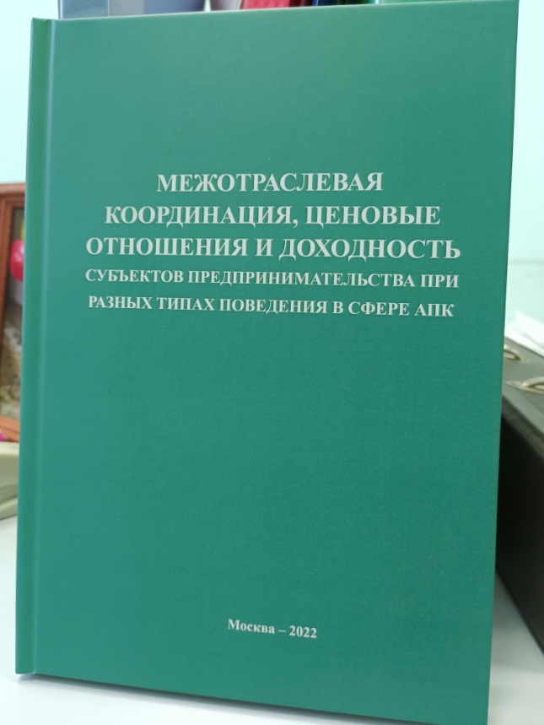
Терминологические пояснения
Термин «предпринимательская активность» используется для характеристики вида экономической деятельности, основанного на хозяйственной самостоятельности и социальной ответственности.
Оценка предпринимательской активности позволяет определить тип адаптивного поведения хозяйствующих субъектов (экономических акторов) в результате вовлеченности их в «орбиту» структурно-технологических изменений.

Slide 3
Рейтинг ВЭД по предпринимательской активности

Slide 4
Трактовки дефиниции «локальная экономика»
Локальный – свойственный данному месту.
Локализовать –это :
- ограничить что-либо или кого-либо определенным местом;
- не допустить распространения чего-либо дальше определенного места.
1. Локальная экономика- это экономика, где вовлечено экономически активное население для производства продукции, оказания разного рода услуг с использованием собственных ресурсов, рабочей силы с целью развития местных рынков (в интерпретации академика А.В. Петрикова).
2. Локальная экономика- та экономика, в которой коллективно научились управлять (в интерпретации С.А. Прудникова).

Slide 5
Трансформационные вызовы для субъектов локальной экономики
Цифровизация
Санкционное давление
«Зеленая экономика»
Конфликт экономических интересов представителей крупного и малого предпринимательства в цепочке создания и продвижения товара (продукции, услуг) к потребителю под девизом: «не от поля до прилавка, а от поля до стола»
О.А. Родионова «Оценка предпринимательской активности субъектов молочнопродуктовой цепочки». ВНИОПТУСХ

Slide 6
Оценка предпринимательской активности хозяйствующих субъектов к структурным и технологическим изменениям
Активное приспособление
Умеренное активно-консервативное
Консервативное
О.А. Родионова «Оценка предпринимательской активности субъектов молочнопродуктовой цепочки». ВНИОПТУСХ

Slide 7
I Активный тип
поиск новых связей и отношений;
изменения в структуре организации и управления производством и сбытом продукции;
жесткий режим экономии затрат;
реальные или потенциальные участники сетевого взаимодействия
О.А. Родионова «Оценка предпринимательской активности субъектов молочнопродуктовой цепочки». ВНИОПТУСХ

Slide 8
II Умеренно активный
осмотрительность по отношению к информационно-коммуникационным технологиям;
сдержанная рационализация форм и механизмов в управлении производственно-коммерческой деятельностью;
частичная модернизация технологических процессов и освоения новых рынков сбыта.
О.А. Родионова «Оценка предпринимательской активности субъектов молочнопродуктовой цепочки». ВНИОПТУСХ

Slide 9
III Консервативный
сохранение устоявшихся производственно-технологических связей;
Сдержанность по освоению и использованию цифровых технологий;
затратный подход к ценообразованию;
удержание позиций в политике оплаты и производительности труда.
О.А. Родионова «Оценка предпринимательской активности субъектов молочнопродуктовой цепочки». ВНИОПТУСХ

Slide 10
Структуризация участников продуктовой цепочки по 5 признакам, %
Признак | I Стадия - производство сырого молока - СХО | II Стадия - производство молочной продукции – МПО
1. Организационно-правовая форма организации и управления
Корпоративная (АО, ООО) | 97 | 100
Кооперативная ( СПК) | 3 | -
2.Масштаб деятельности (по категориям предпринимательства)
Малые | 60 | 25
Средние | 33 | 42
Крупные | 7 | 33
3. Тип организации и управления по стадиям товародвижения
Интегрированный (в составе холдингов) | 64 | 14
Не интегрированный (самостоятельное функционирование) | 40 | 86
4. Применяемый режим налогообложения
ОСН для всех товаропроизводителей | - | 100
ОСН для СХТ | 63 | -
ЕСХН (спецрежим для СХТ) | 37 | Не применяется
5. Формат участия в нацпроекте для получения бюджетной поддержки
Федеральный уровень | 23 | 25
Региональный уровень | 20 | 50
Без использования мер поддержки | 57 | 25

Slide 11
Показатели по определению ценовых соотношений
Индексы цен производителей сырого молока
Индекс цен производителей молочной продукции
Коэффициент паритетности (К₁)
Индекс цен на промышленные товары и услуги, приобретаемые СХО
Индекс цен производителей сырого молока КРС
Коэффициент паритетности (К₂)
Индекс потребительских цен на продовольственные товары
Индекс потребительских цен на продовольственные товары
О.А. Родионова «Оценка предпринимательской активности субъектов молочнопродуктовой цепочки». ВНИОПТУСХ

Slide 12
Распределение организаций по типу предпринимательской активности
Диапазон значений интегрального показателя | Тип предпринимательской активности | Организации по стадиям продвижения продукции
 |  | Всего |  | Производство сырого молока |  | Производство молочной продукции
 |  | ед | % | ед. | % | ед. | %
0,65 – 1,0 | Активный | 4 | 6 | 3 | 10 | 1 | 3
0,35 – 0,65 | Умеренно активный | 39 | 60 | 23 | 74 | 16 | 47
0,0 – 0,35 | Консервативный | 22 | 34 | 5 | 16 | 17 | 50
х |  | 65 | 100 | 31 | 100 | 34 | 100
О.А. Родионова «Оценка предпринимательской активности субъектов молочнопродуктовой цепочки». ВНИОПТУСХ

Slide 13
Активный тип
ПризнакА. | ООО «АГРО – СИБИРЬ» | ООО «БУТОВО-АГРО» | ООО «СП ДОНСКОЕ» | АО «МЗ МЯСНИКОВСКИЙ"
Территория -регион | Алтайский край | Белгородская область | Волгоградская область | Ростовская область
Холдинговая группа компаний | Агромир | Томмолоко |  | Белый Медведь
Численность, чел. | 376 | 214 | 318 | 280
Выручка, млн руб. | 1484 | 655 | 962 | 670
Субъект предпринимательства: По численности -По доходу | Среднее Среднее | Среднее Малое | Крупное Среднее | Крупное Малое

Slide 14
Доходность организаций молочнопродуктовой цепочки от изменения объемов продаж при разных типах поведения
Показатели | 2018г. | 2019г. | 2020г. | Изменения (+;-)
 |  |  |  | 2020 г. к 2018г.
I группа с активным типом поведения
1.Пороговая выручка (точка безубыточности), млн. руб. | 314,6 | 355,7 | 457,5 | 142,9
2.Рентабельность по маржинальному доходу, % | 51,07 | 50,57 | 51,81 | +0,74
3. Рентабельность по прибыли от продаж, % | 22,11 | 21,82 | 21,83 | -0,28
II группа с умеренно-активном типом поведения
Пороговая выручка точка безубыточности), млн. руб. | 1030,0 | 1194,2 | 1435,9 | 405,9
2.Рентабельность по маржинальному доходу, % | 38,67 | 37,91 | 38,00 | -0,67
3. Рентабельность по прибыли от продаж, % | 11,33 | 10,61 | 10,84 | -0,48
III группа с консервативным типом поведения
1.Пороговая выручка (точка безубыточности), млн. руб. | 1075,3 | 1367,4 | 1508,8 | 433,5
2.Рентабельность по маржинальному доходу, % | 35,80 | 34,83 | 35,52 | -0,29
3. Рентабельность по прибыли от продаж, % | 6,34 | 5,21 | 6,22 | -0,12

Slide 15
Повышение конкурентоспособности - фактор устойчивого развития локальной экономики

Slide 16
Благодарим за внимание!
olanrod@mail.ru
15 Оренбургская, 111621 Москва, Россия
Всероссийский НИИ организации производства, труда и управления в сельском хозяйстве – филиал ФНЦ ВНИИЭСХ
О.А. Родионова «Оценка предпринимательской активности субъектов молочнопродуктовой цепочки». ВНИОПТУСХ

